Slide 1
Русский язык

Slide 2
Моё настроение сегодня

Slide 3
Двенадцатое апреля.
Классная работа.
с _ лить
О
е
л _ жать
тр _ ва
а
и
св _ стун

Slide 4
Правописание
безударных гласных
в корне слова

Slide 5
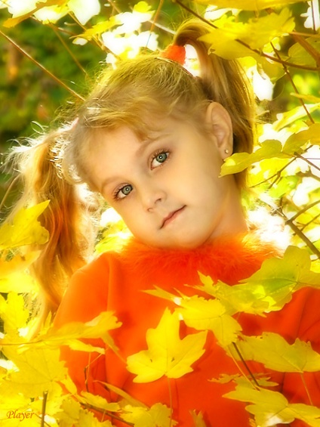
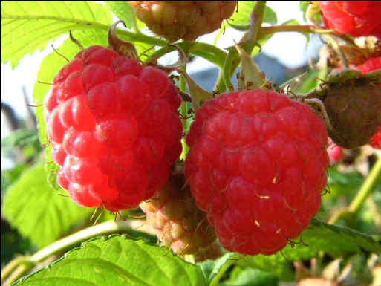
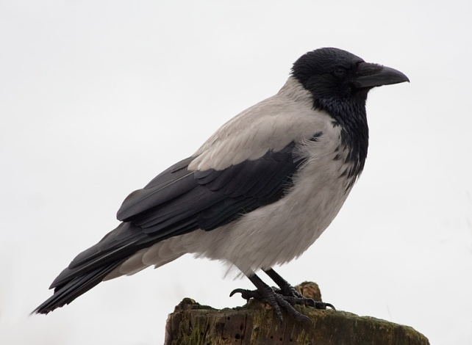
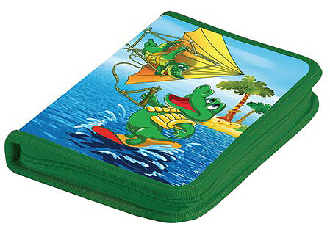
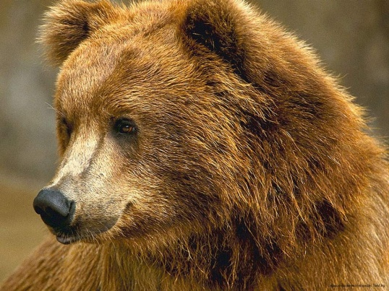
Словарь
яг да
дев чка
в рона
п нал
м дведь

Slide 6
Проверь себя
Словарь: ворона, девочка, ягода, пенал, медведь

Slide 7
о
к
о
л
б
я

Slide 8
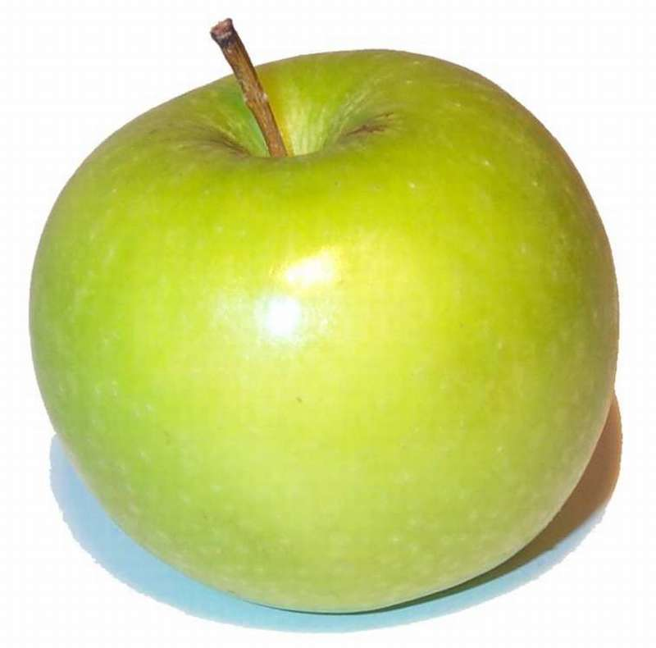
яблоко

Slide 9
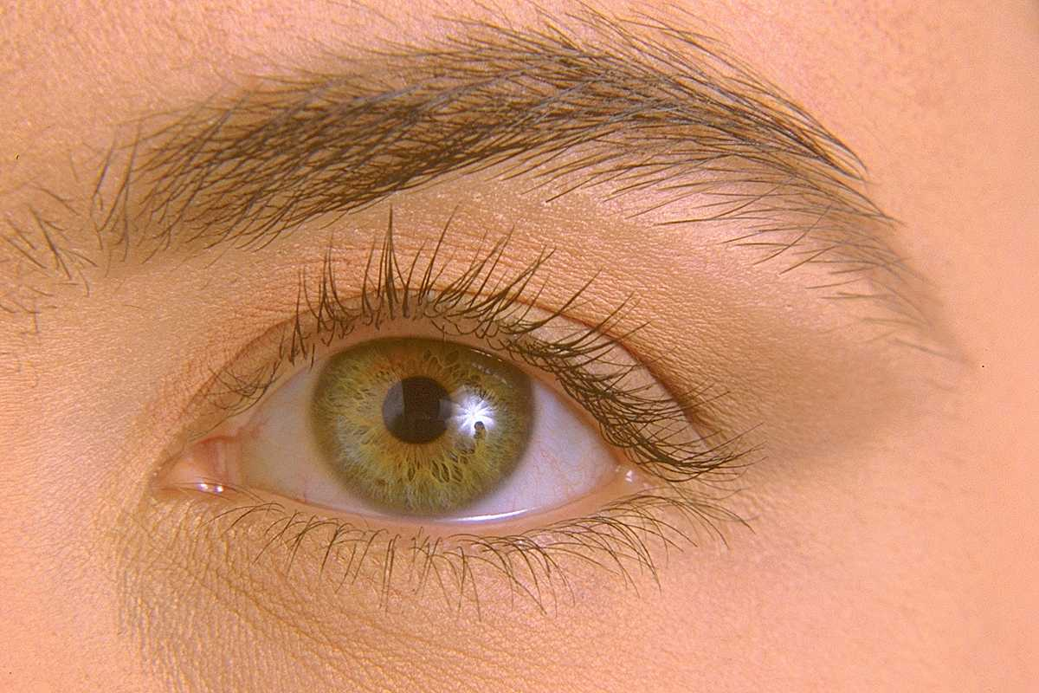
Тело глаза – глазное яблоко

Slide 10
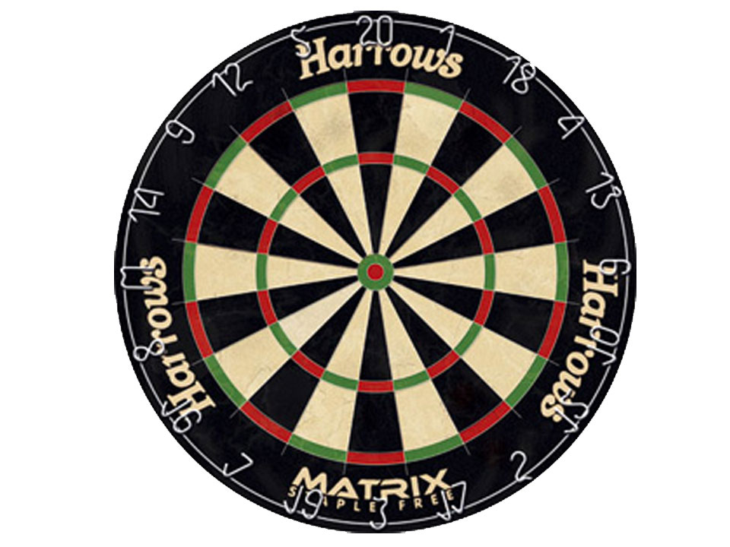
Сердцевина в мишени для стрельбы в цель-
яблочко ( попасть в яблочко)

Slide 11
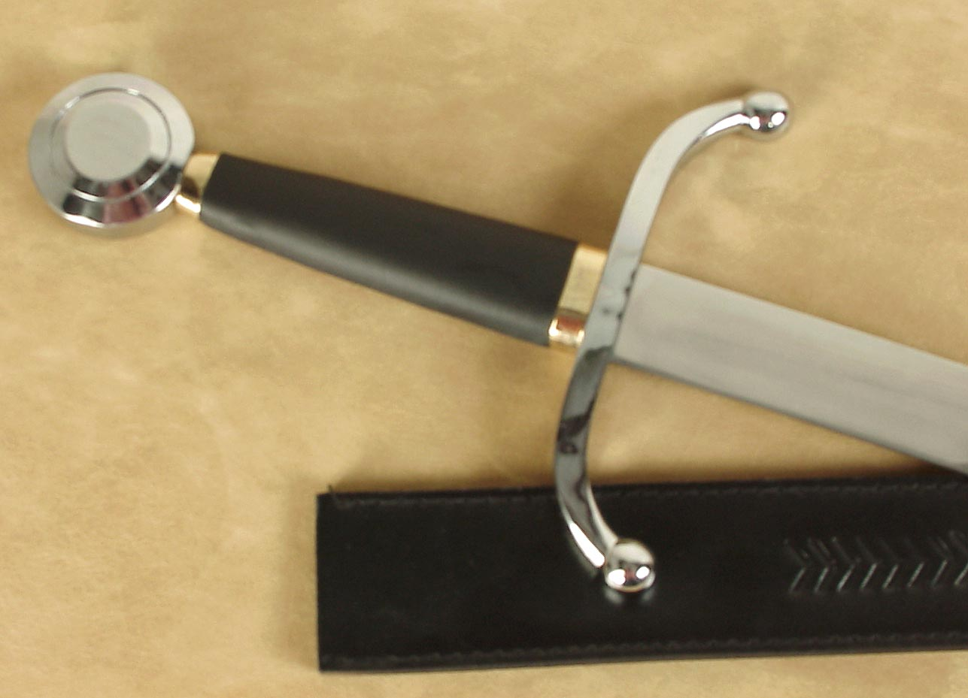
Рукоятка меча-яблоко

Slide 12
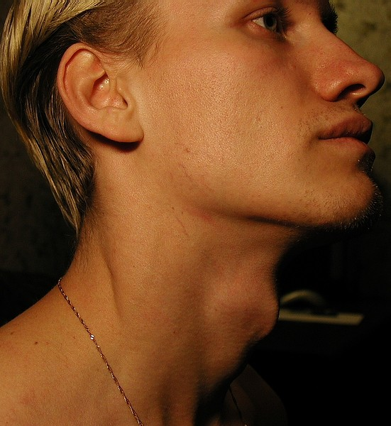
Кадык-
адамово яблоко

Slide 13
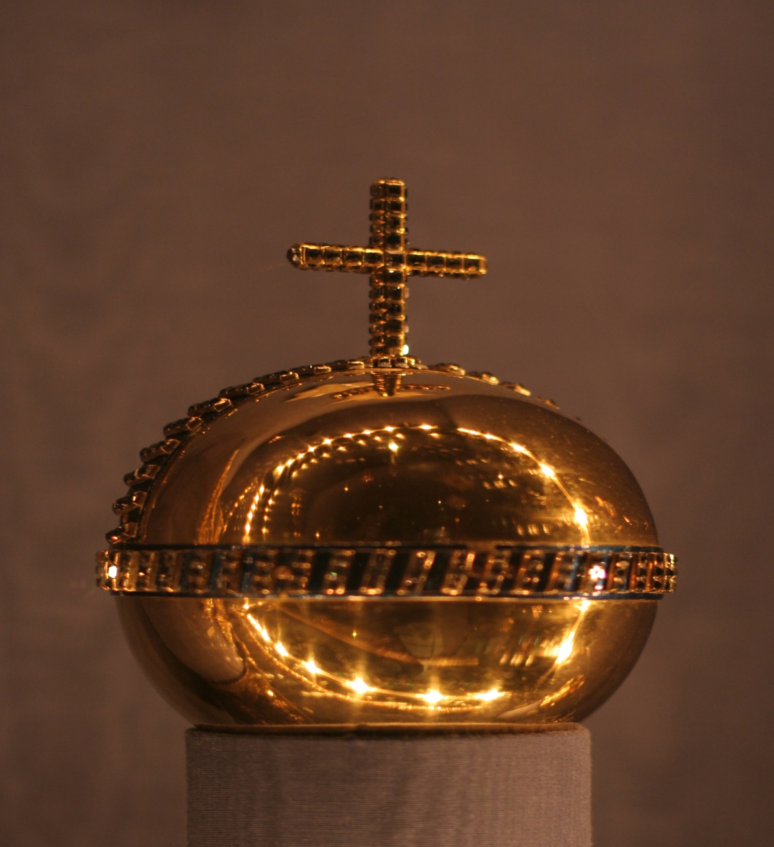
Державное яблоко

Slide 14
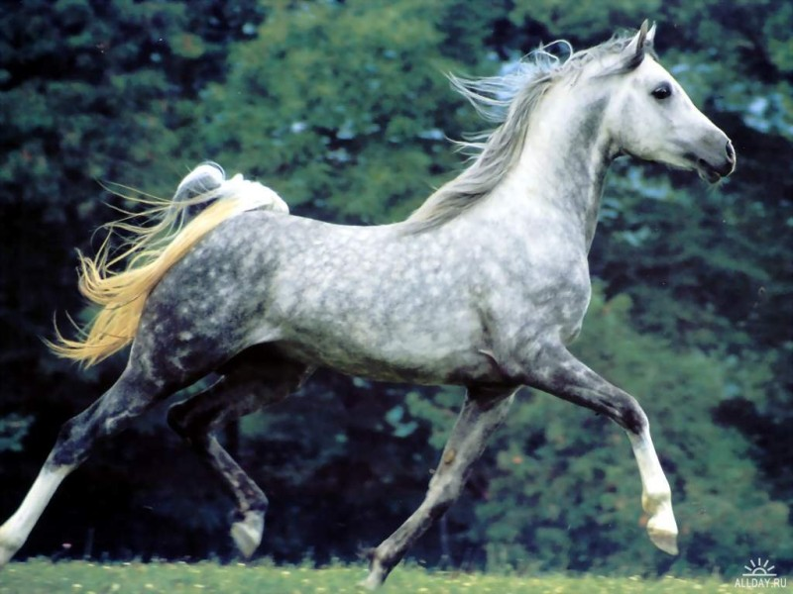

Яблоку негде упасть.
Конь в яблоках.
Как румяное яблочко.
Яблоко раздора.
Яблоко от яблоньки недалеко падает.

Slide 15
Безударная гласная в корне
Алгоритм проверки
1. Прочитай слово, поставь ударение.
2. Определи, в какой части слова находится
безударный гласный.
Выдели корень и безударный гласный.
3. Для проверки гласного измени слово или
подбери однокоренное, чтобы проверяемый
гласный стоял под ударением.
4. Напиши в слове такую же гласную, как и
в проверочном.
5. Обозначь орфограмму.

Slide 16



На,сп.не, н.сёт, ёж.к, соч.ое,ябл.ко, к.лючий.

Slide 17
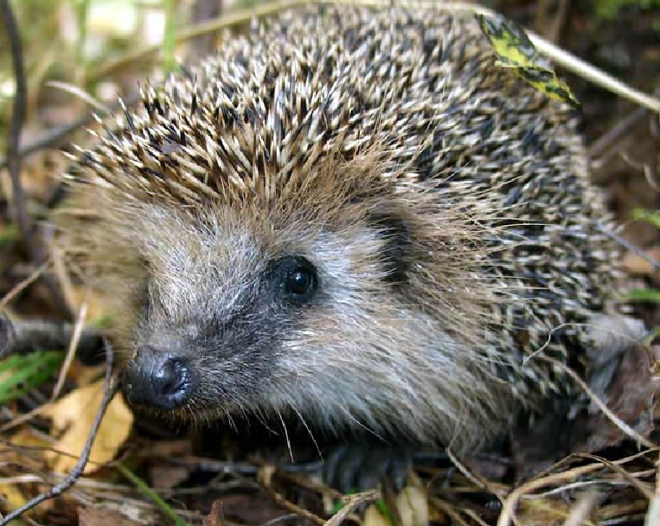
Колючий ёжик несёт на спине сочное яблоко.

Slide 18
Физминутка

Slide 19


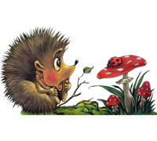
Кроссворд

Slide 20
Кроссворд
Г
Р
О
З
А

Slide 21
Кроссворд
Г
Р
О
З
А
Б
О
Б
Р
Ы

Slide 22
Кроссворд
Г
Р
О
З
А
Б
О
Б
Р
Ы
С
О
В
А

Slide 23
Кроссворд
Г
Р
О
З
А
Б
О
Б
Р
Ы
С
О
В
А
т
в
а
р
А

Slide 24
Прочитайте предложения. Сформулируйте задание.
Стаяли харошые солнечьные дни. Мы чясто хадили в рощю.
Хателось узнать, как лисные жытели готовятся к встрече висны.

Slide 25
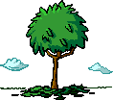
Проверь себя
Стояли хорошие солнечные дни. Мы часто ходили в рощу. Хотелось узнать, как лесные жители готовятся к встрече весны.

Slide 26
ТЕСТ
Как проверить правописание безударного гласного в корне слова? 2б.
А) Нужно изменить слово или подобрать однокоренное слово так,
чтобы безударный гласный стал ударным.
Б) Нужно правильно задать вопрос к этому слову или подобрать
слово – помощник.
2. Где допущена ошибка? 2 б.
А) встреча – встречать
Б) дом – домашний
В) дар – дарога
Г) сосны – сосна
3. Подбери проверочное слово к слову Л… СОК. 1б.
А) лес
Б) листья
В) лиса
Количество баллов_____________________________

Slide 27
Проверка теста
А
В
3. А

Slide 28
Рефлексия
Что получилось на уроке?
Чему нужно уделить внимание?
Для чего нужно знать правописание безударных гласных в корне слова?

Slide 29
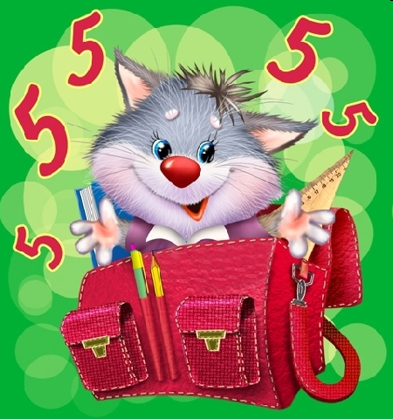
Спасибо за урок.
Спасибо за урок

